Slide 1
Geometria
Obsah rovinných útvarov v štvorcovej sieti
5. ročník

Slide 2
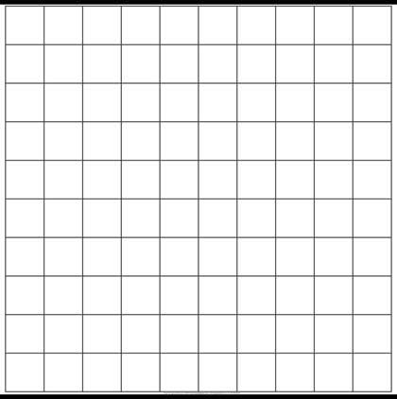
Trojuholník
3 vrcholy A,B, C
3 strany a, b, c
AB = c
BC = a
AC =b
3 vnútorné uhly α, β, γ
Obvod o = a + b + c
C
b
a
A
c
B

Slide 3
Štvoruholník
4 vrcholy A,B, C, D
4 strany a, b, c, d
AB = a
BC = b
CD = c
DA = d
4 vnútorné uhly α, β, γ, δ
Obvod o = a + b + c + d
C
D
A
B

Slide 4
Štvorec
4 vrcholy A,B, C, D
4 strany a, b, c, d
AB = BC = CD = AD = a
4 vnútorné uhly α, β, γ, δ
Uhlopriečky AC, BD I AC I = I BD I
Susedné strany sú na seba kolmé.
Protiľahlé strany sú rovnobežné.
Obvod o = 4.a
Obsah štvorca vypočítame ako súčin dĺžok dvoch jeho susedných strán.
Obsah: S = a.a
D
C
a
A
a
B

Slide 5
Obdĺžnik
4 vrcholy A,B, C, D
4 strany a, b, c, d
AB = CD = a
BC = AD = b
4 vnútorné uhly α, β, γ, δ
Uhlopriečky AC, BD I AC I = I BD I
Susedné strany sú na seba kolmé.
Protiľahlé strany sú rovnobežné.
Obvod o = 2.(a + b)
Obsah obdĺžnika vypočítame ako súčin dĺžok dvoch jeho susedných strán.
Obsah: S = a.b
D
C
b
A
a
B

Slide 6
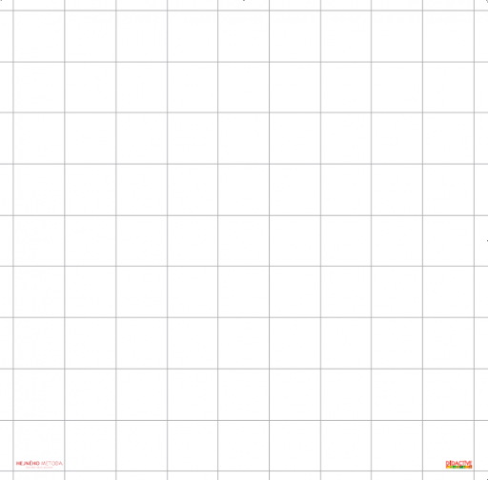
Obsah rovinných útvarov v štvorcovej sieti
V mriežke sa nachádza štvorec.
Urči počet štvorčekov, ktoré modrý štvorec pokrýva.
a = 5 štvorčekov
Obsah: S = a . a
S = 5 . 5
S = 25 štvorčekov
D
C
a
A
a
B

Slide 7
Obsah rovinných útvarov v štvorcovej sieti
V mriežke sa nachádza obdĺžnik.
Urči počet štvorčekov, ktoré modrý obdĺžnik pokrýva.
a = 5 štvorčekov
b = 4 štvorčeky
Obsah: S = a . b
S = 5 . 4
S = 20 štvorčekov
D
C
b
A
a
B

Slide 8
Obsah rovinných útvarov v štvorcovej sieti
V mriežke sa nachádza trojuholník KLM.
Urči počet štvorčekov, ktoré modrý trojuholník pokrýva.
a = 5 štvorčekov
b = 3 štvorčeky
Obsah: S = (a . b) :2
S = (5 . 3) : 2
S = (7 a pol štvorčekov)
S = 7,5 štvorčekov
D
C
b
A
a
B
M
K
L

Slide 9
Obsah rovinných útvarov v štvorcovej sieti:
Obdĺžnik: a = 6
b = 3
S = 6 . 3 = 18 štvorčekov
Trojuholník:
Obsah je polovica obdĺžnika
S = (6 . 3) : 2 = 9 štvorčekov

Slide 10
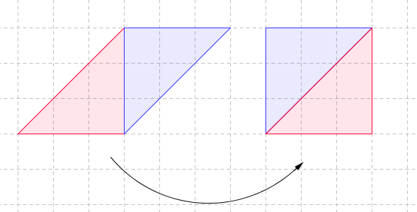
Obsah rovinných útvarov v štvorcovej sieti: Pri zložitejších útvaroch je potrebné rozdeliť tieto útvary na štvorce a obdĺžniky, ktorých obsah vieme určiť pomocou štvorcovej siete.

Slide 11
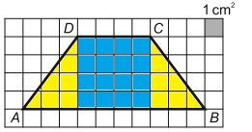
Obsah rovinných útvarov v štvorcovej sieti:
Ak je dĺžka strany jedného štvorčeka 1 cm, tak obsah tohto štvorčeka je
1 centimeter štvorcový.
Zapisujeme: 1 cm²
(čítame 1 centimeter štvorcový)
Aký je obsah lichobežníka ABCD?
S = 16 + 3 . 4 = 28 štvorčekov
S = 28 cm²

Slide 12
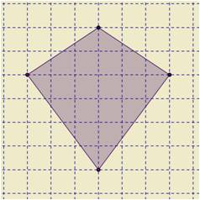
Obsah rovinných útvarov v štvorcovej sieti:
Urči obsah útvaru na obrázku.
Tento útvar sa nazýva ????
Štvoruholník ( DELTOID)
Obsah:
(Útvar si rozdeľ na vhodné časti)
S = 3 . 4 + 3 . 2
S = 12 + 6 = 18 štvorčekov

Slide 13
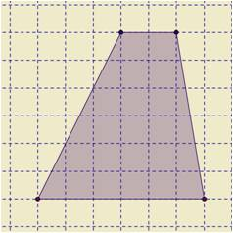
Obsah rovinných útvarov v štvorcovej sieti:
Urči obsah útvaru na obrázku.
Tento útvar sa nazýva ????
Štvoruholník ( LICHOBEŽNÍK)
Obsah:
(Útvar si rozdeľ na vhodné časti)
S = (3 . 6) : 2 + 6 . 2 + (6 . 1) : 2
S = 9 +12 + 3 = 24 štvorčekov

Slide 14
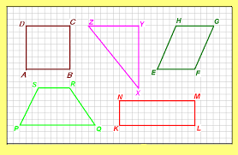
Domáca úloha: Urči obsah útvarov v štvorčekovej sieti:
S (ABCD) = ?
S (PQRS) = ?
S (XYZ) = ?
S (KLMN) = ?
S (EFGH) = ?

Slide 15

Ďakujem za pozornosť ☺

